Slide 1
Специальная деятельность (связь)
Инвестиционная площадка
Общее описание и расположение участка
Брюховецкий район
Адрес: Краснодарский край, р-н Брюховецкий, АО «Победа», бригада 1
Кадастровый номер участка: 23:04:0401004:1
Площадь: 5 га
Категория земель: земли населённых пунктов
Вид разрешенного использования:
под существующей свалкой бытового мусора с подъездной дорогой
Информация о собственнике: государственная собственность

Slide 2
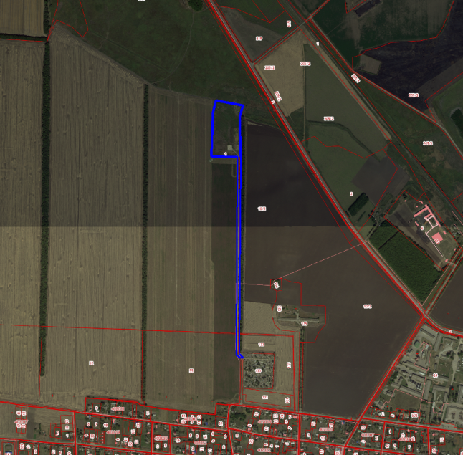
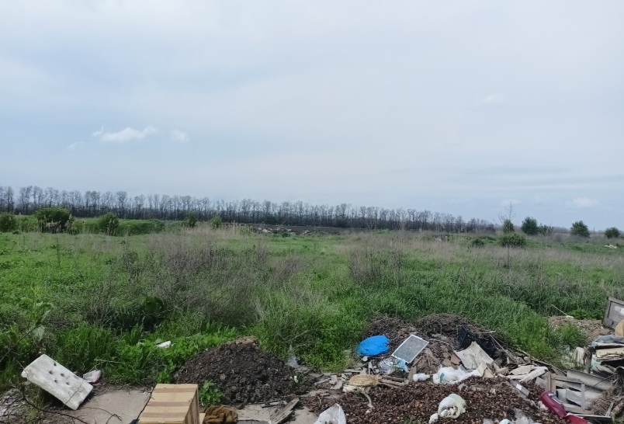
Инфраструктурное обеспечение
Средний класс напряжения – По факту обращения в ПАО «Россети Кубань» Тимашевские электрические сети
Свободная мощность (МВт) – уточняется по заявке
Расстояние – 200 м
Источник водоснабжения – скважина
Мощность –м³ в сутки;
Удаленность – 650 м
Подводящий газопровод высокого давления–0,6 МПа;
Удаленность –1443 м
Автомагистраль «Тимашевск-Приморско-Ахтарск»;
Удаленность – 2 км
ж/д станция «Брюховецкая»;
Удаленность – 33 км

